Slide 1

Проект «Вот пришли морозы, и зима настала!»
Муниципального автономного дошкольного образовательного учреждения «Детский сад комбинированного вида № 4 «Солнышко» Арамильского городского округа
  Над проектом работали: воспитатели: Власенко Н.В. ВКК Константинова М.А. Долгополая М.Г. 1КК Учитель-логопед: Емельянова Ю.Н. ВКК Муз.руководитель: Гринкевич С.А.
2022г.

Slide 2
Вид проекта: информационно-творческий.
Продолжительность проекта: среднесрочный (05.12.2022-30.12.2020)
Участники проекта: дети логопедической группы, воспитатели, учитель- логопед, муз. руководитель, родители воспитанников.
Актуальность темы.
Многообразие и красота явлений природы, растений и животных привлекают внимание, пробуждают чувства, предоставляют обширное поле деятельности для ума, проявления эмоций и активных действий. Данный проект позволяет в условиях образовательного процесса ДОУ расширить, систематизировать и творчески применить представления дошкольников о сезонных изменениях в живой и неживой природе в зимнее время года, познакомить с зимними праздниками и развлечениями. Содействовать развитию партнёрства и сотрудничества между специалистами, родителями и детьми.

Slide 3
Цель: Закрепить в сознании детей знания целостной картины мира о зиме, зимних явлениях, зимних развлечений через интеграцию образовательных областей
Задачи:
Расширить представления детей о зиме (состояние погоды, холодно, идет снег, люди надевают зимнюю одежду, особенности жизни диких животных и птиц в зимний период).
Учить замечать красоту зимней природы: деревья в снежном уборе, пушистый снег, прозрачные льдинки и т. д.
Способствовать воспитанию бережного отношения к природе, желанию заботиться о птицах и животных (делать кормушки, кормить птиц и зверей)
Укреплять здоровье детей, приобщать к здоровому образу жизни. Знакомить с зимними развлечениями.
Воспитывать бережное отношение к своему здоровью, здоровью других детей (рассказать, как опасно есть снег, и сосать сосульки)
Развивать творческие способности детей в продуктивной и музыкальной деятельности.

Slide 4
Предполагаемый результат:
Усвоение детьми знаний о зимних явлениях природы, об образе жизни диких животных и птиц зимой, празднике «Новый год» (истории происхождения, традициях);
Активизация словарного запаса:
У детей появится представление о бережном отношении к природе , здоровом образе жизни.
Повышение у детей интереса к исследовательско-экспериментальной деятельности;
Активное участие родителей в совместной деятельности с детьми и ДОУ

Slide 5
Формы реализации проекта:
Непрерывная- образовательная деятельность.
Беседы.
Наблюдения.
Прогулки.
Изготовление скульптур на участке детского сада.
Досуговая деятельность.
Игровая деятельность.
Исследовательская деятельность.
Показ презентаций.
Продуктивная деятельность детей.
Отгадывание загадок.
Чтение художественной литературы

Slide 6
Подготовительный этап
Подобрать необходимую информацию, используя методическую литературу, интернет-источники.
Обсудить план работы по проекту с участниками проекта
Создание необходимых условий для реализации проекта.
Разработка и накопление методических материалов.
Создание развивающей среды.
Подбор художественной литературы по теме.
Разработка мероприятий.

Slide 7
Основной этап
Дидактические игры: «Когда это бывает», «Не сорока, не ворона», «Летает, не летает», «Найди такую же снежинку », « Четвертый лишний», «Назови ласково», «Один-много», «Снежные слова».
Беседы: «Здравствуй, Зимушка-Зима!», «Зимующие птицы», «Как звери в лесу зимуют», «Зимние игры и забавы», «Снеговик ты, снеговик с детства к холоду привык», «Символы Нового года».
Пальчиковая гимнастика: «Снежок», «Мы во двор пошли гулять», «Медведь», «Елочка», «Сколько птиц».
Дыхательная гимнастика: «Прокатим снежок по дорожке»

Slide 8
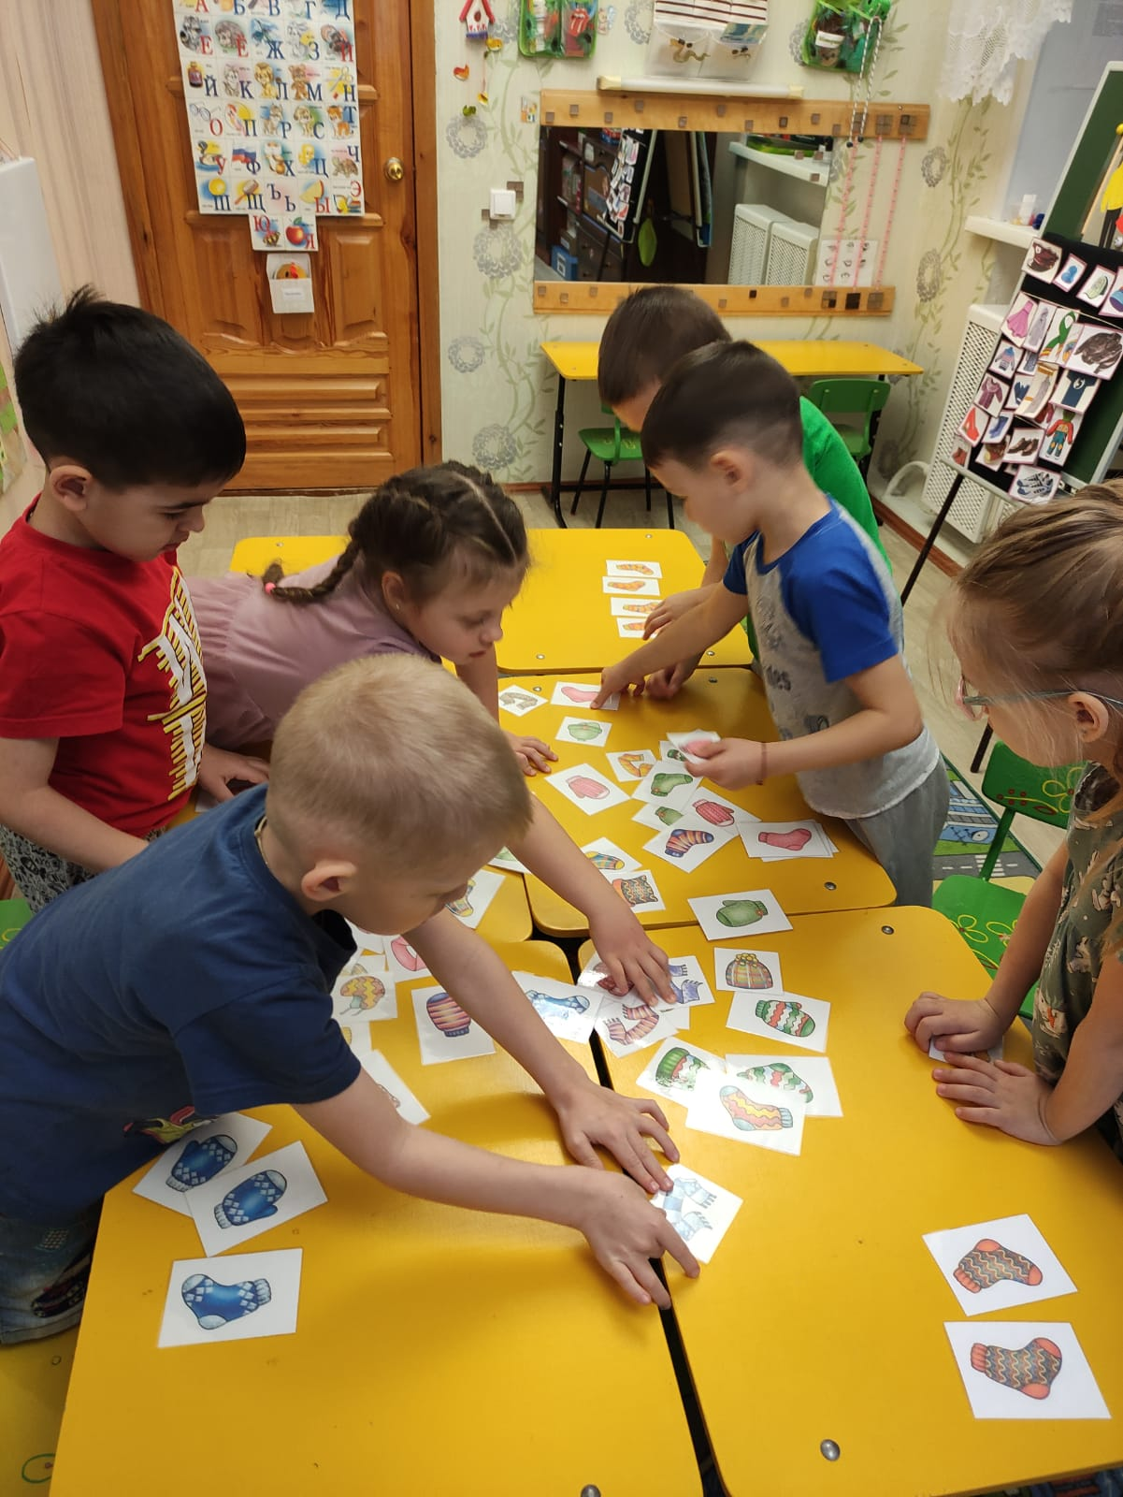
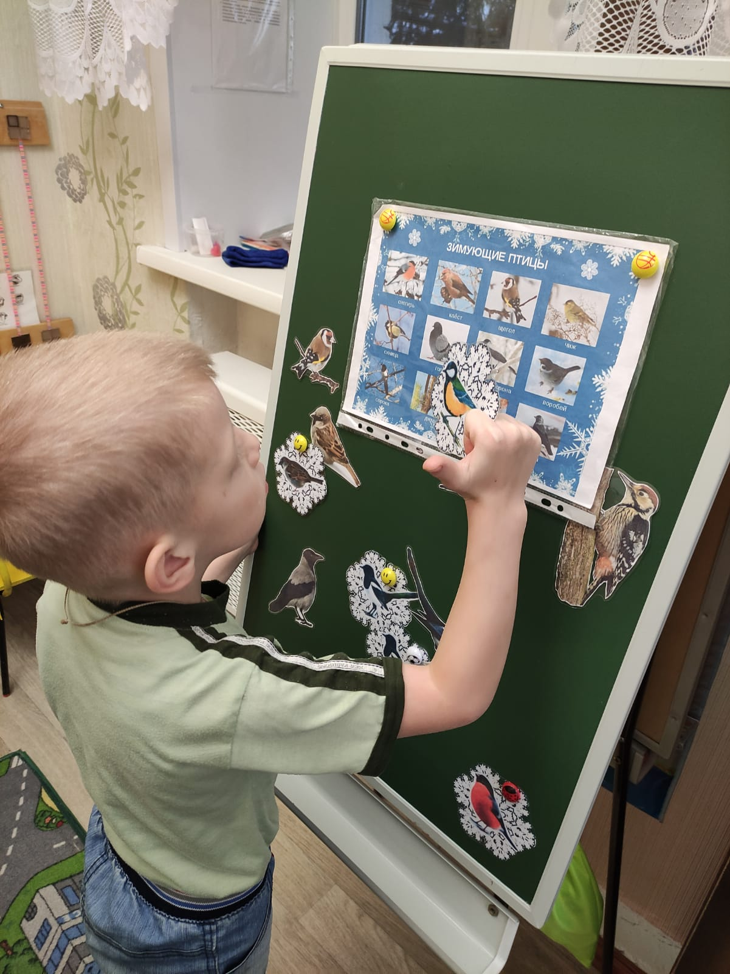
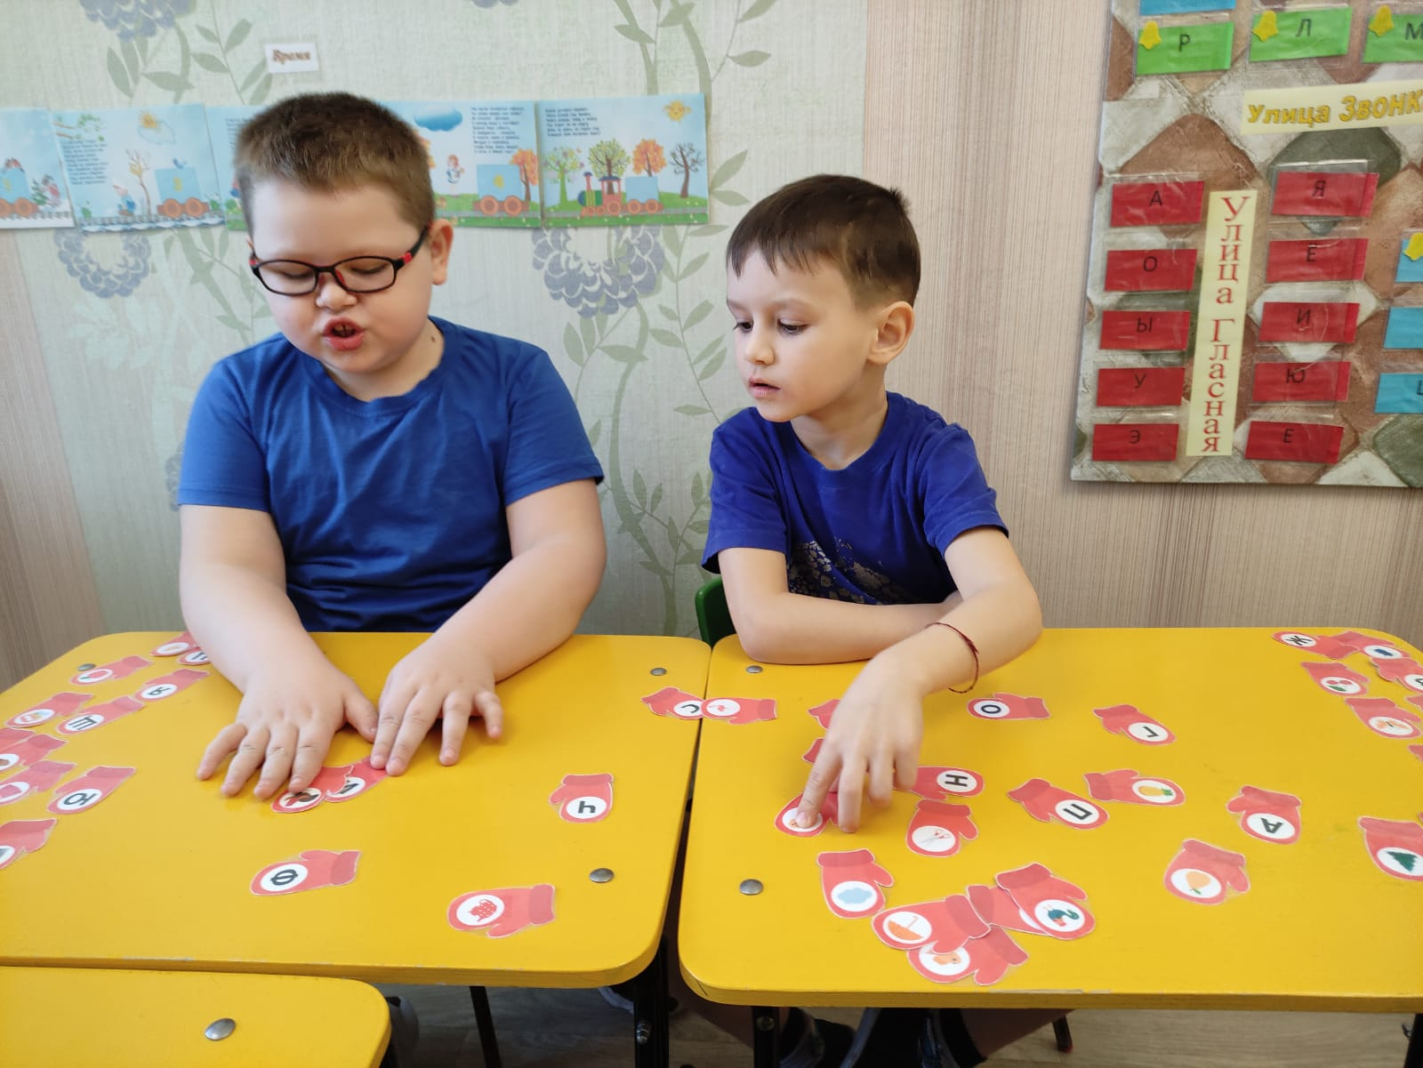
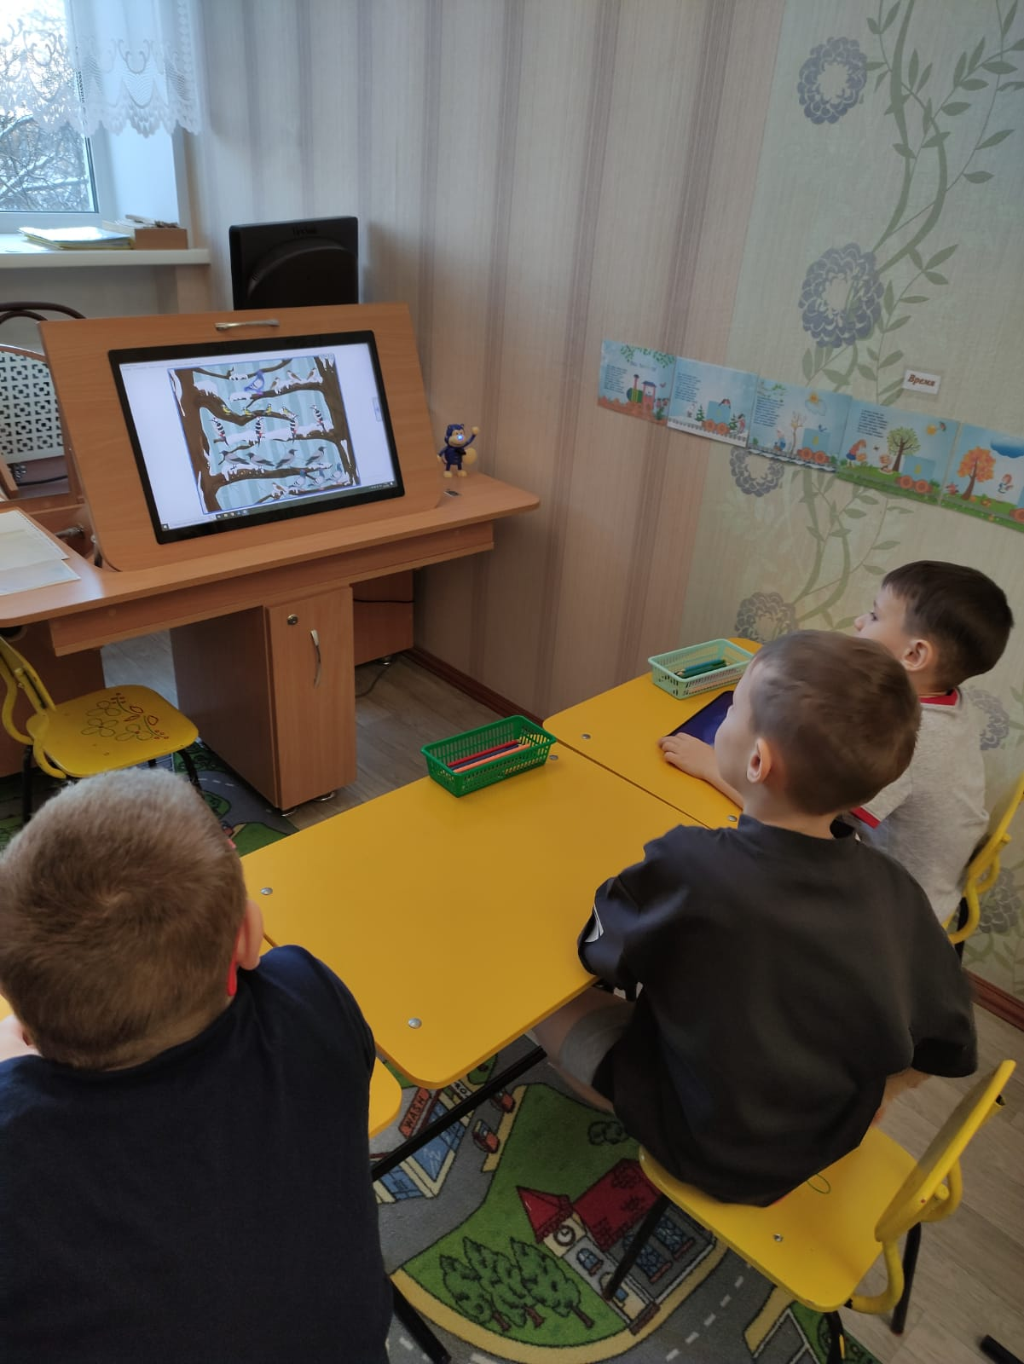
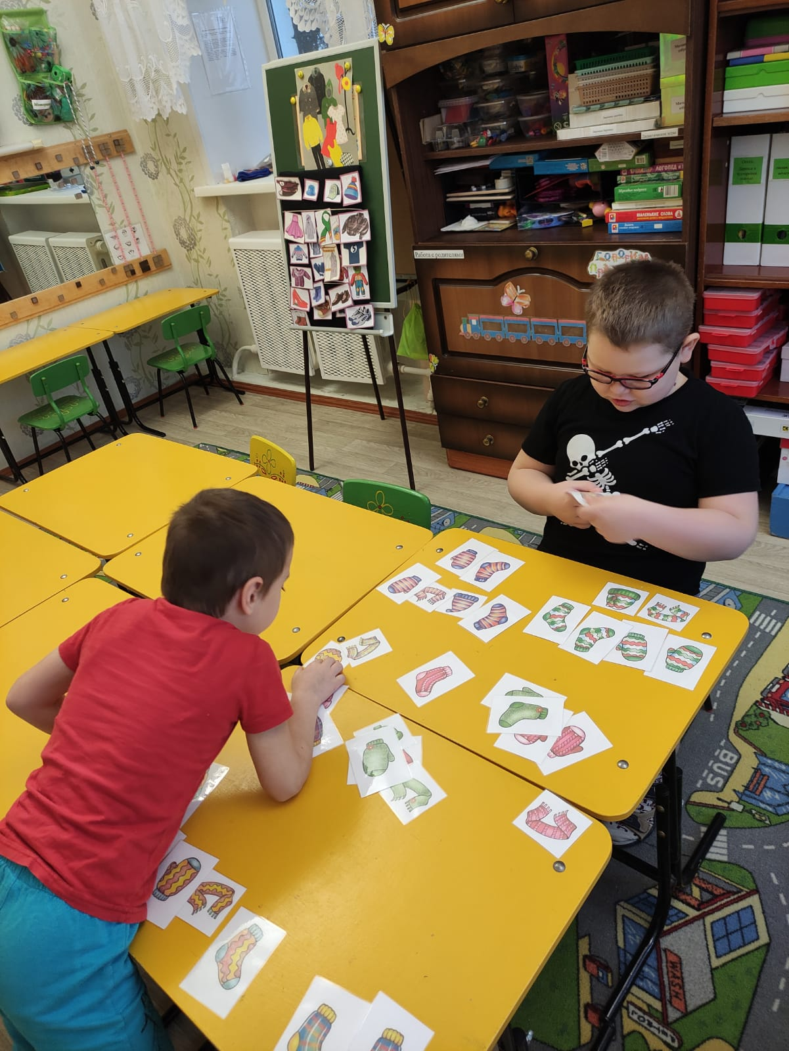
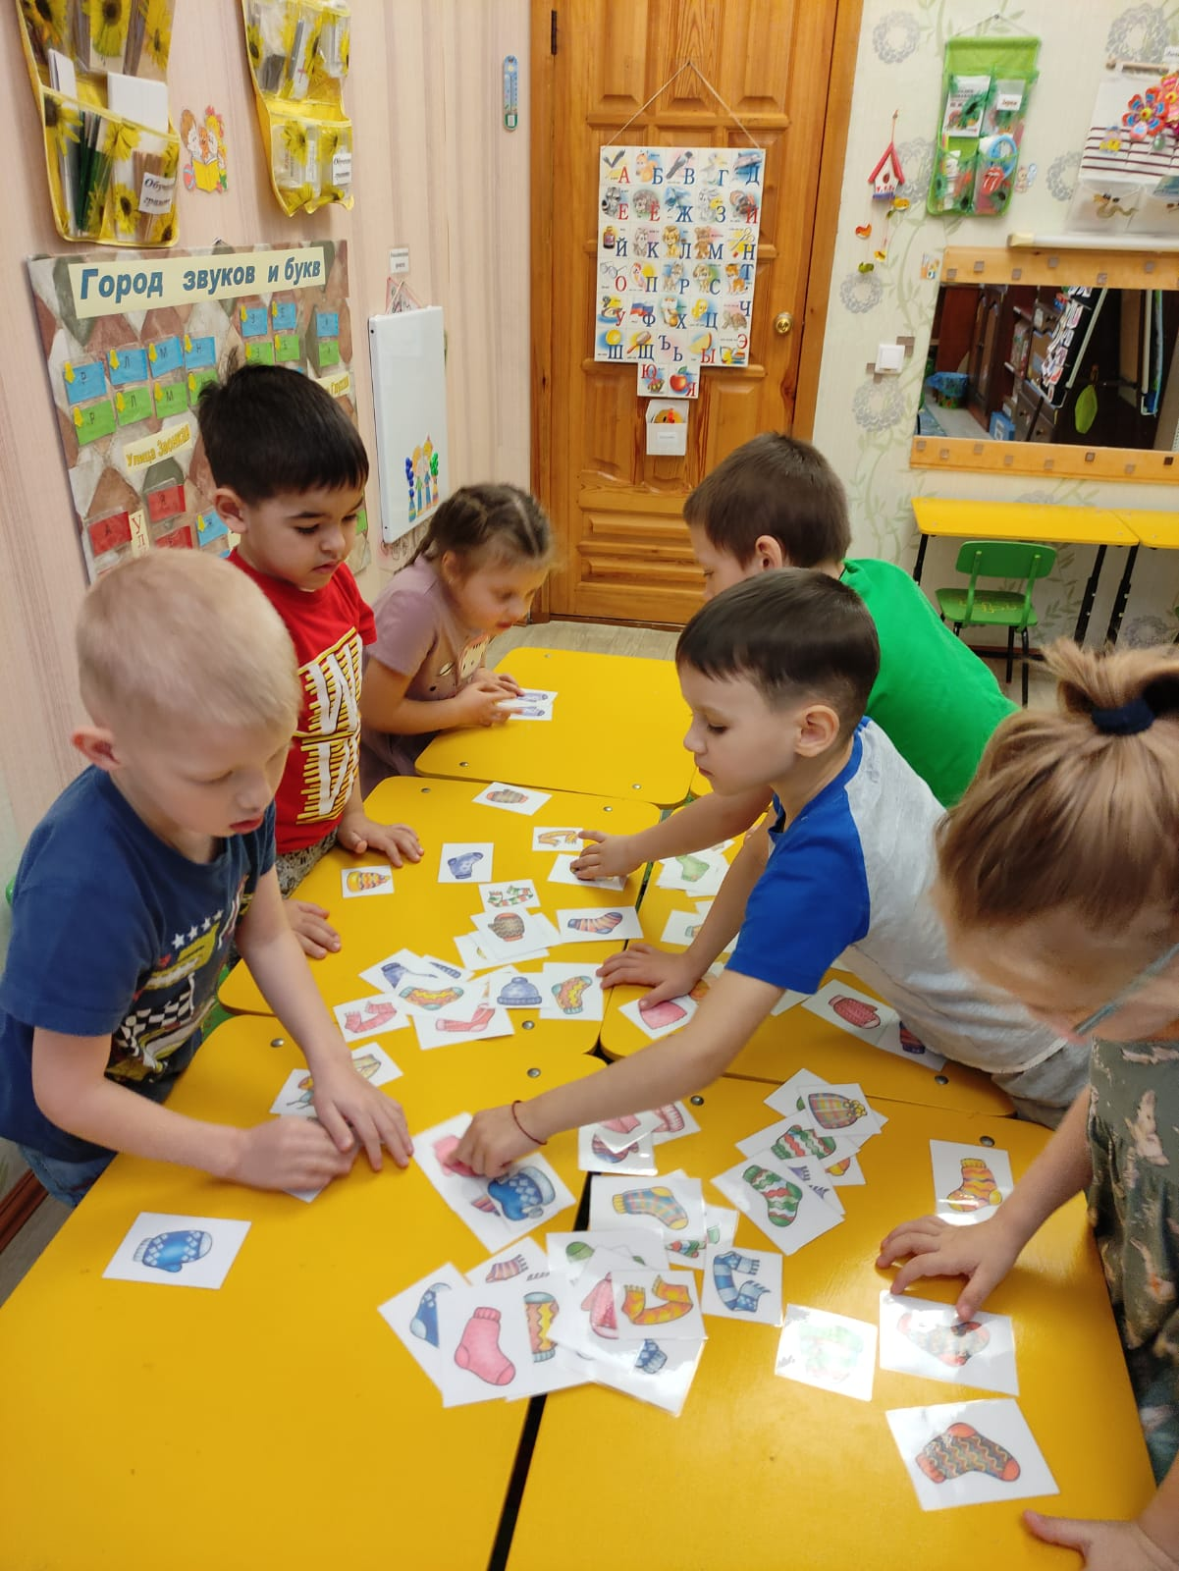
Логопедические занятия по развитию речи

Slide 9
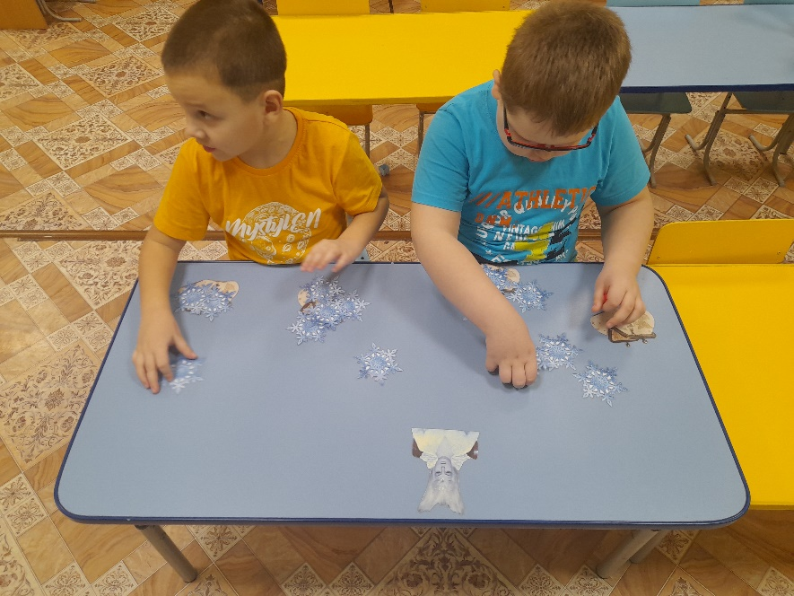
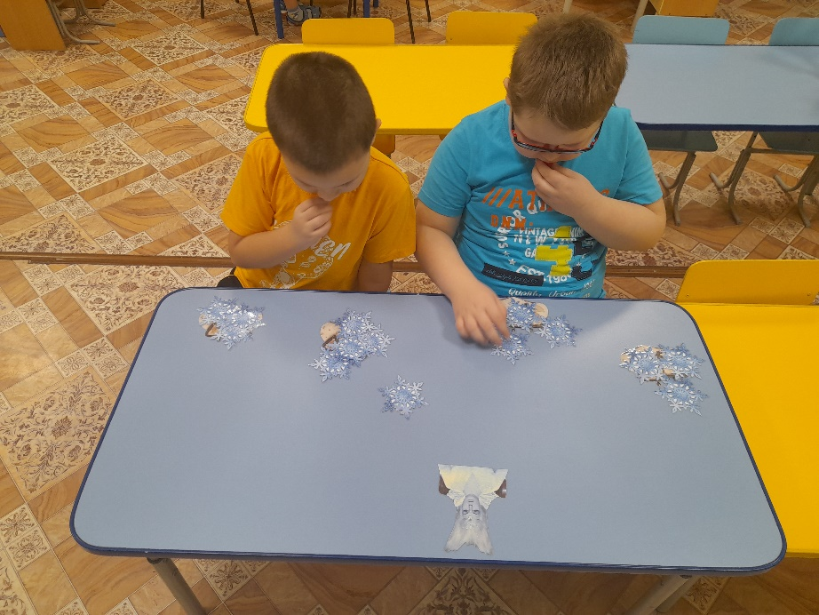
Развитие математических представлений

Slide 10
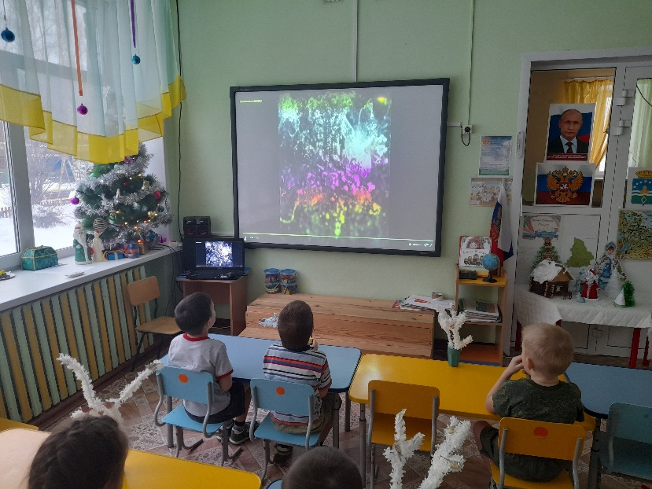
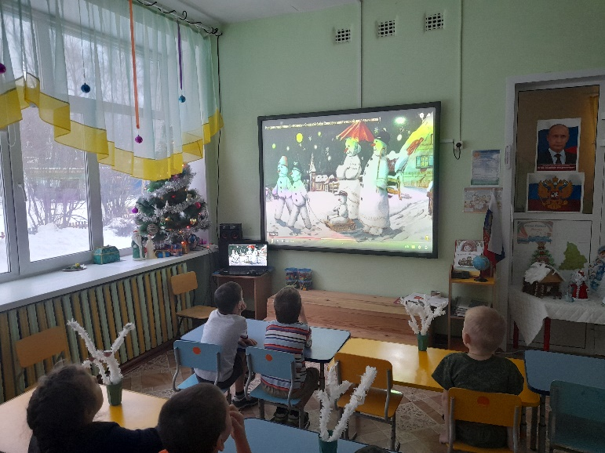
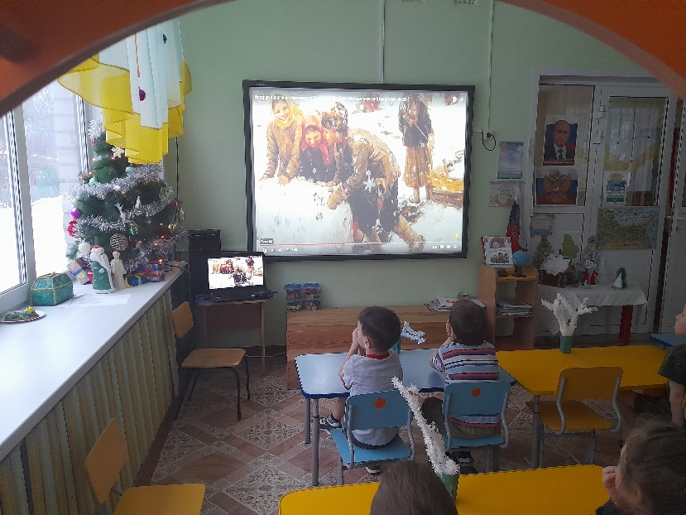
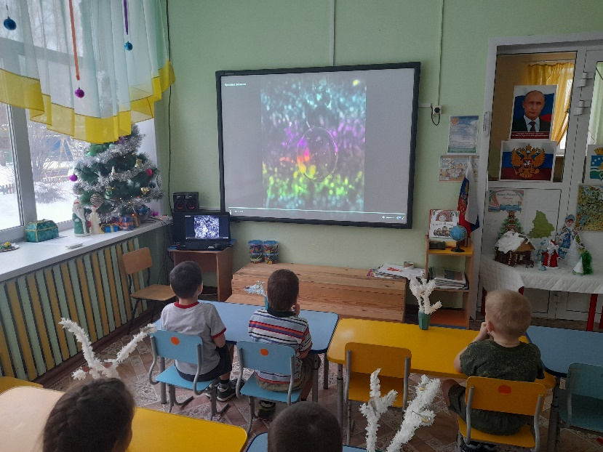
Просмотр презентаций

Slide 11
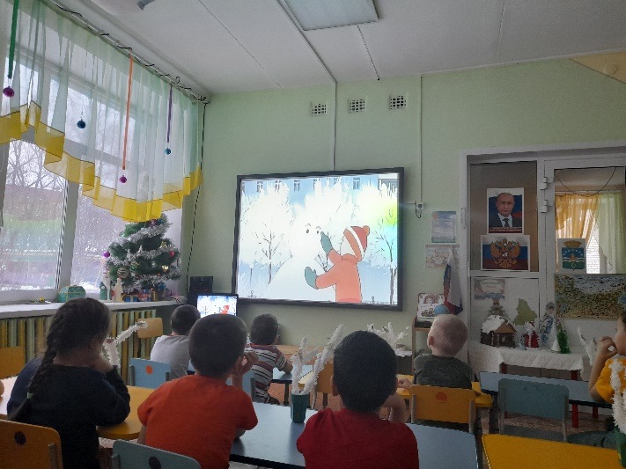
Просмотр мультфильмов

Slide 12
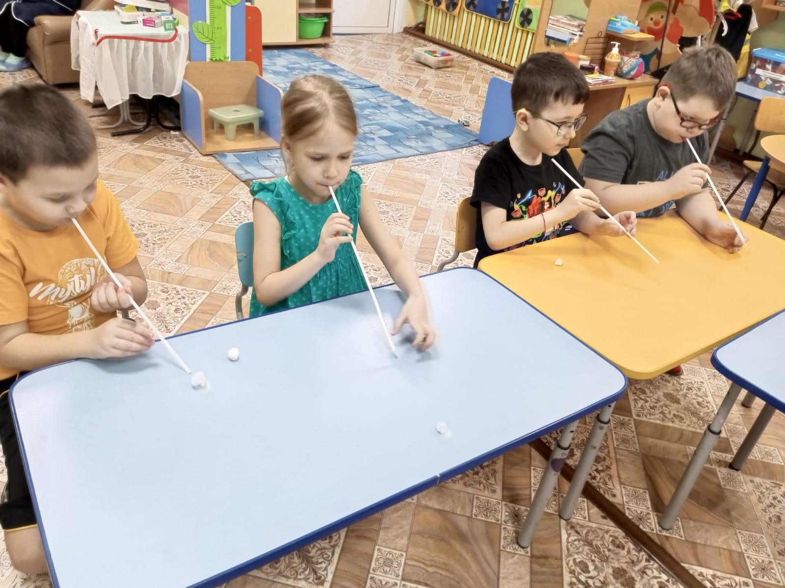
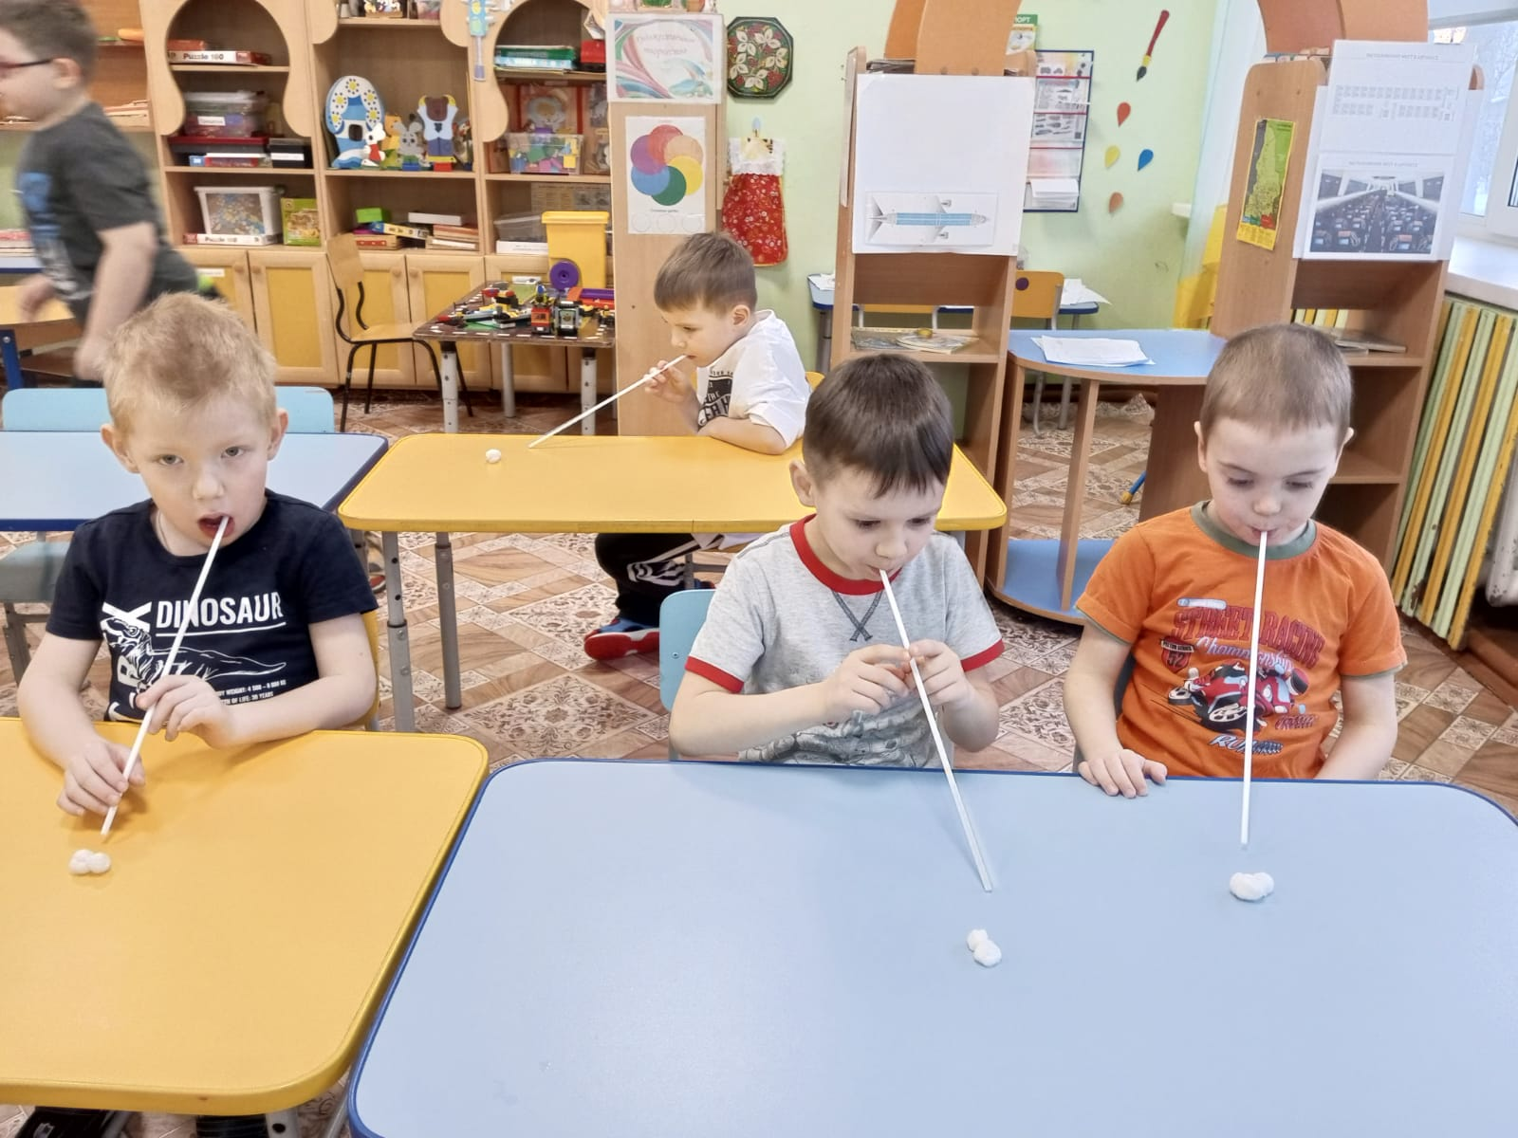
Дыхательные упражнения

Slide 13
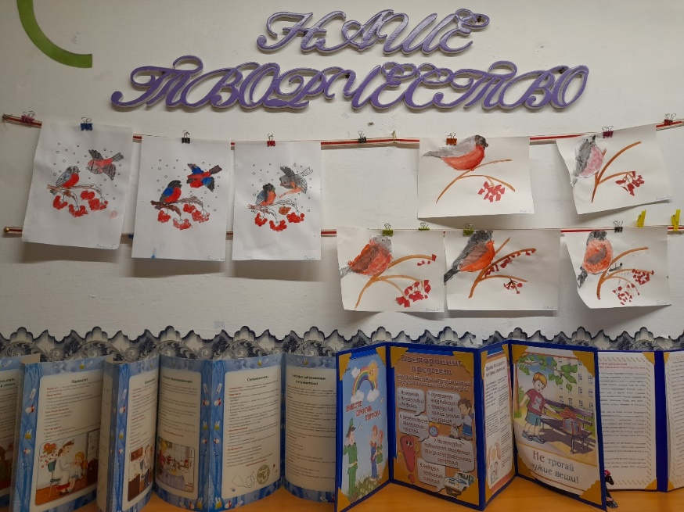
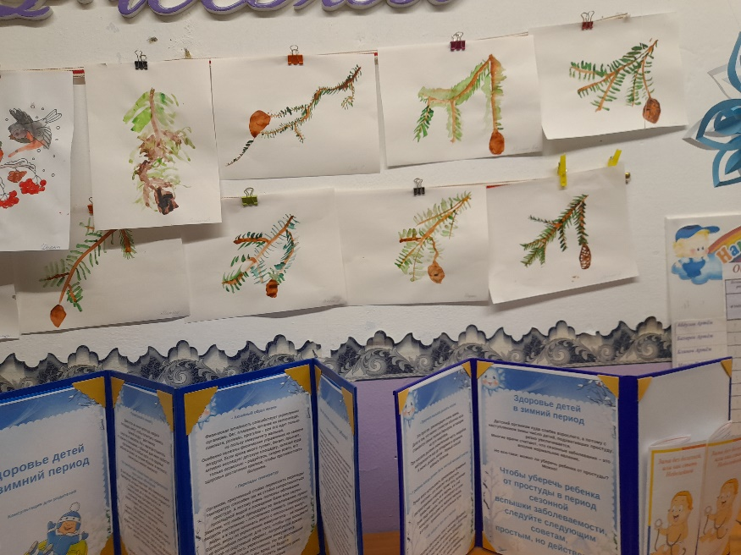
Изобразительная деятельность

Slide 14
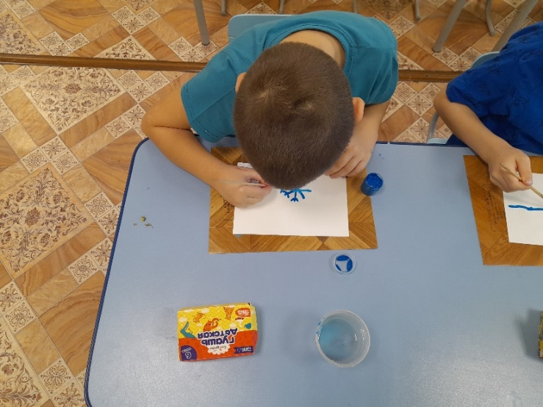
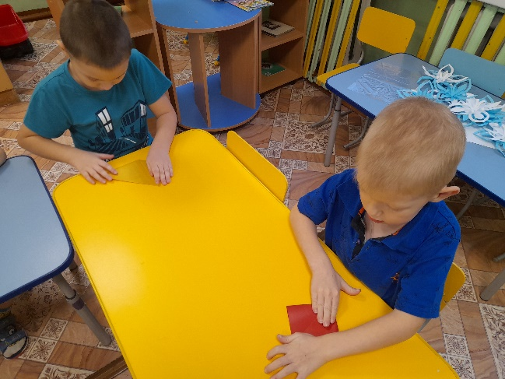
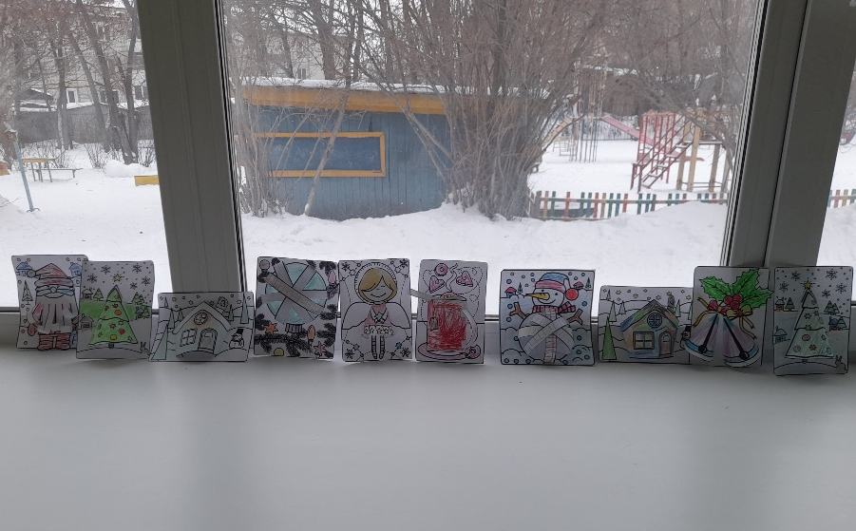
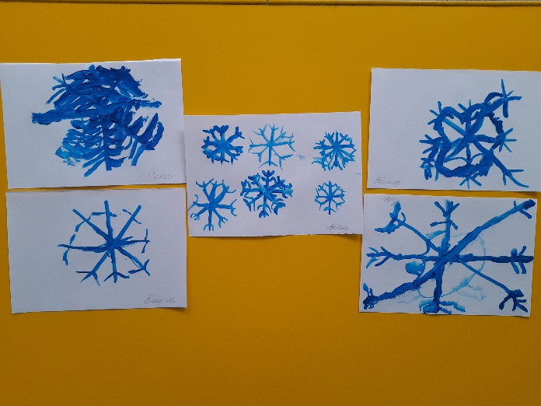
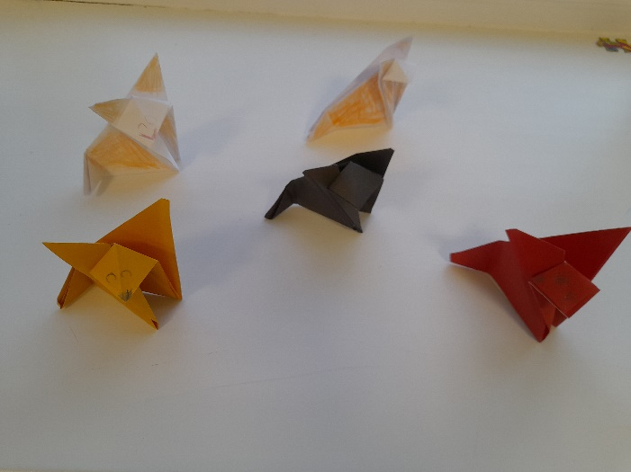
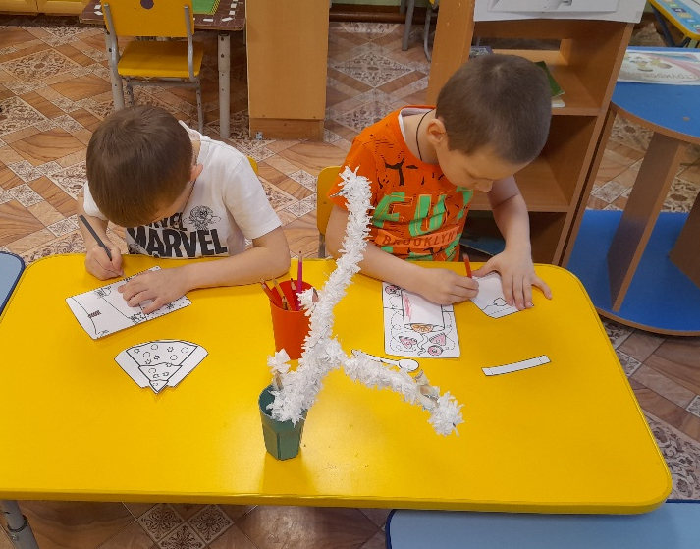
Творческая мастерская

Slide 15
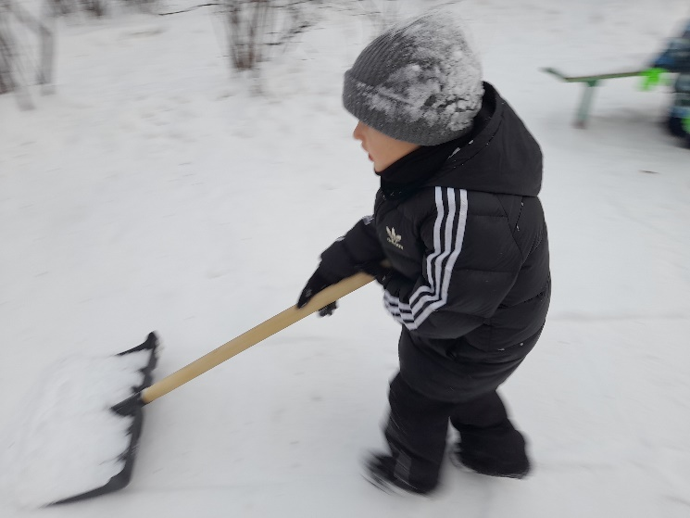
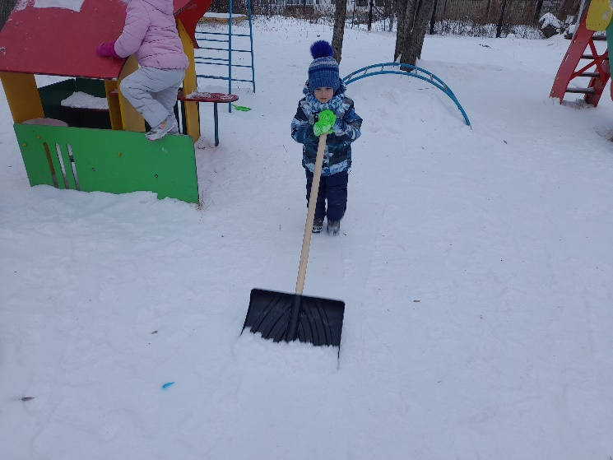
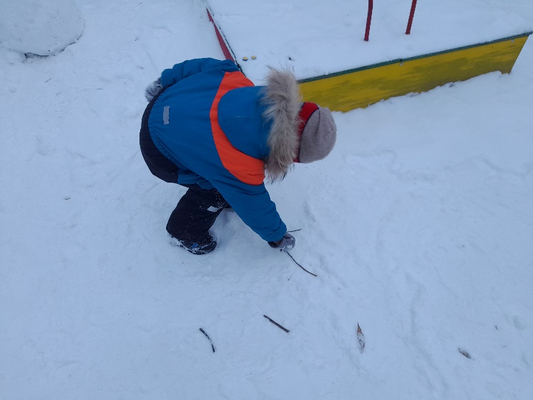
Трудовая деятельность

Slide 16
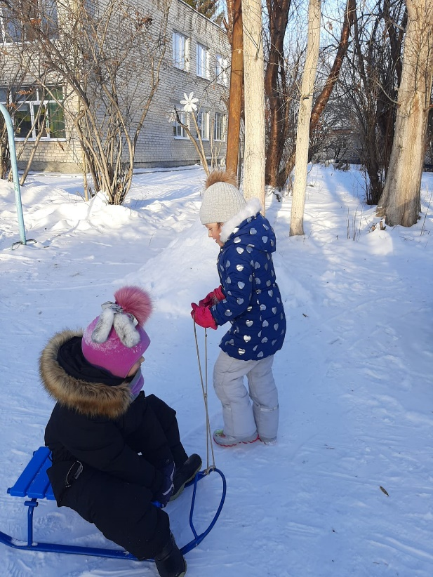
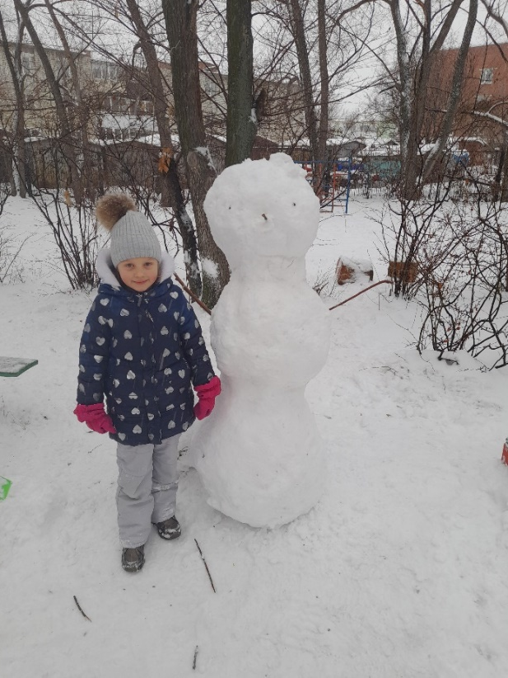
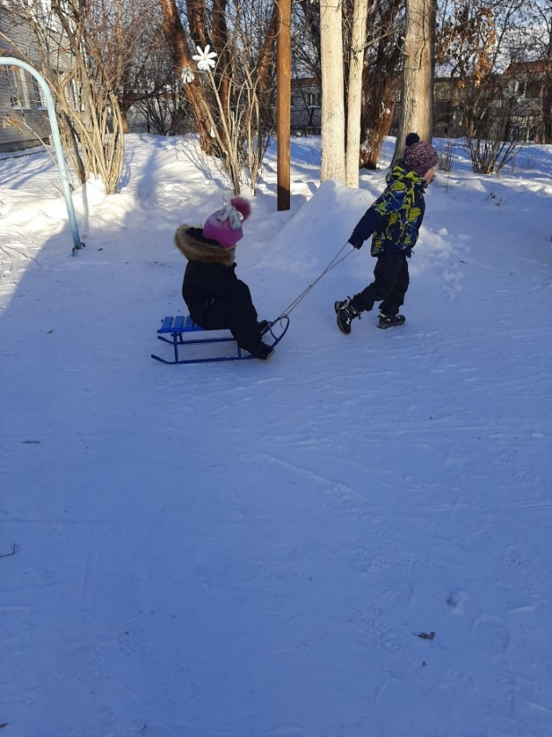
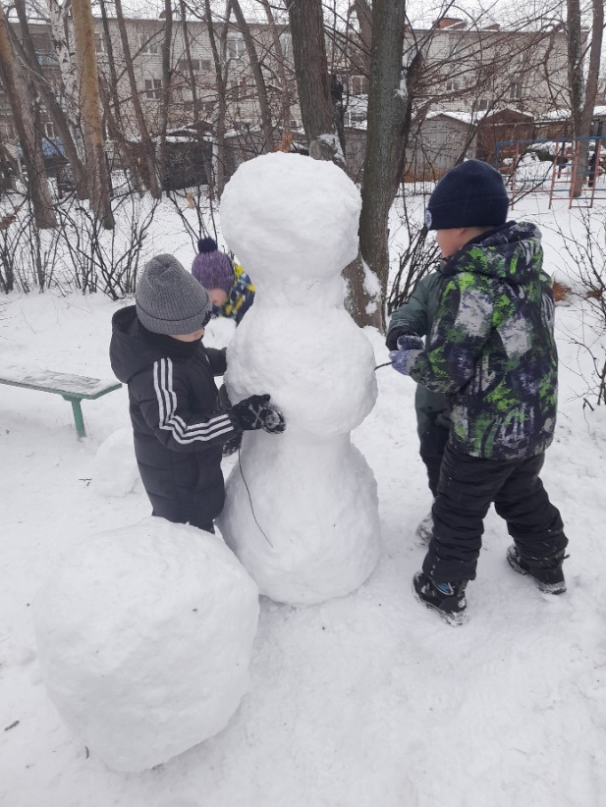
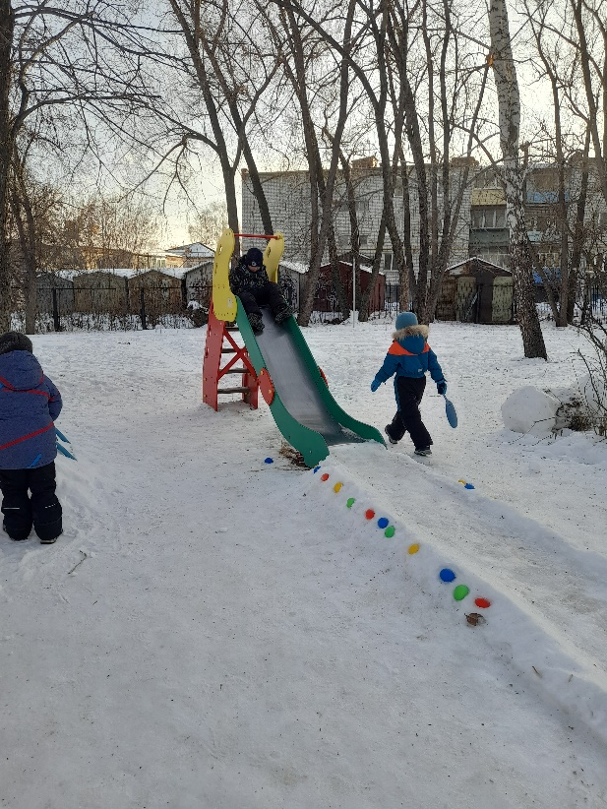
Зимние игры и забавы

Slide 17
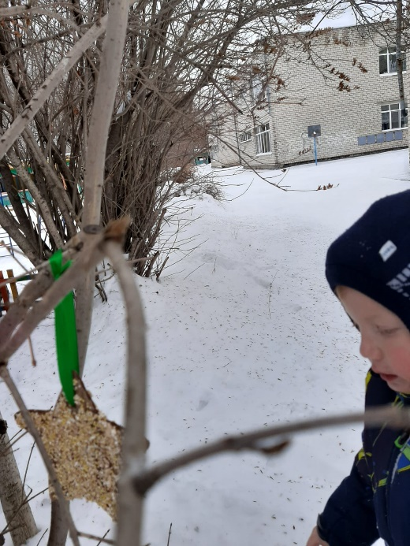
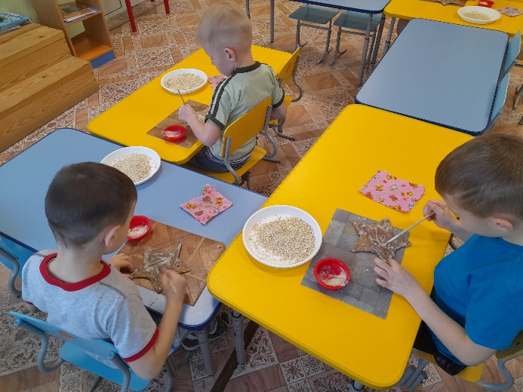
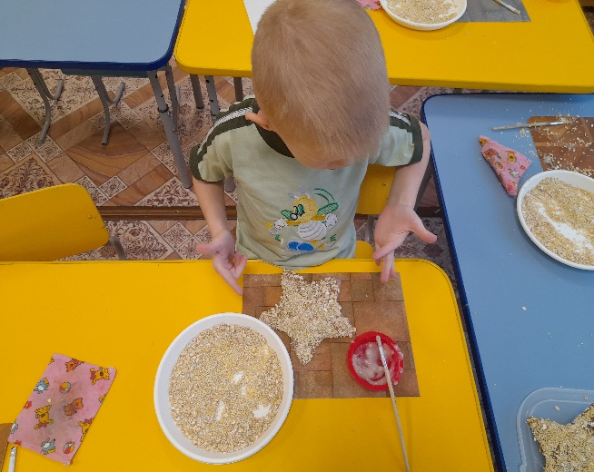
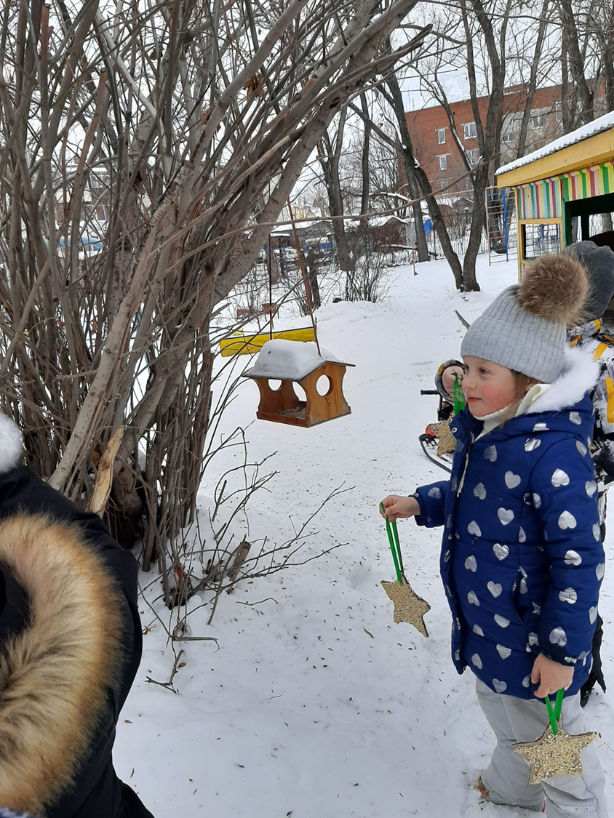
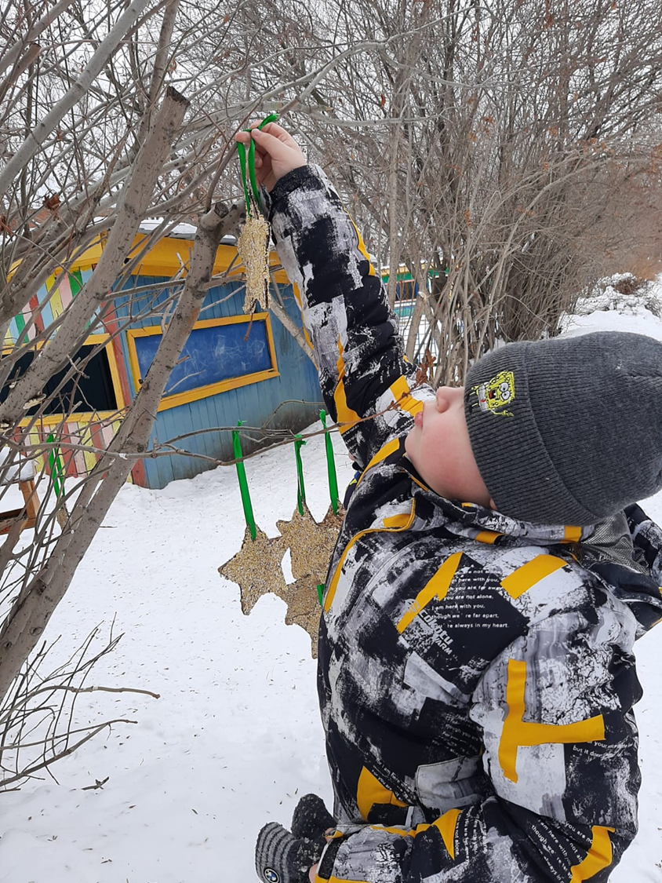
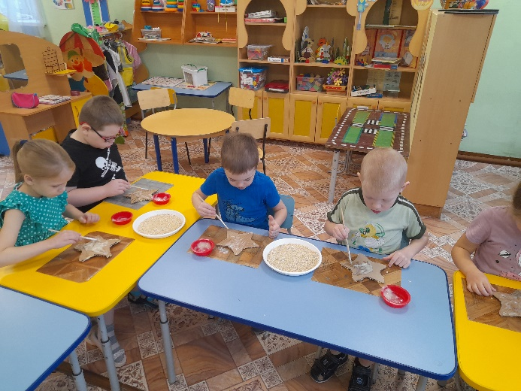
Зкокормушка

Slide 18
Заключительный этап

Slide 19
Спасибо
за внимание!

